Slide 1
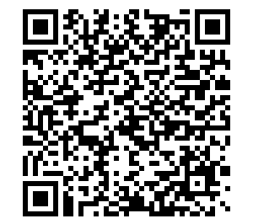
Bienvenidos a la Noche Familiar de los estudiantes de grado 10.
¡Nos alegra mucho que haya podido unirse a nosotros!
Escanee el QR a continuación para registrarse.
Si prefiere registrarse en papel, acérquese al frente del salón.
Habrá interpretación en español disponible.

Slide 2
¡Bienvenidos a la Noche Familiar de Grado 10!
Clase del 2028
Presentado por: Consejeras ETHS

Slide 3


Organización de Padres, Maestros, y Estudiantes
El PSTO es el único grupo dirigido por padres en el campus que apoya a TODOS los estudiante en
El Toro High School

Slide 4

What does PSTO do?
Noches de educación familiar
Apoyo estudiantil
Refuerzo educativo: necesidades en los salones de clase
Almuerzos de agradecimiento para el personal y los profesores
  3 almuerzos de agradecimiento para personal y profesores
Oportunidades de voluntariado para padres y estudiantes
  Agradecimiento a los profesores en mayo: oportunidad de voluntariado
  Carrera El Toro 5K/1K el 4 de julio: oportunidad de voluntariado
Únase al PSTO de El Toro Hoy!
Notes:
Family Education Nights
Student support: Finals Treats, Bullring Welcome and Awards Celebrations
Classroom needs through Education Boosters
3 Staff/Teacher Appreciation Luncheons
Parent & Student Volunteer Opportunities
6 General Meetings

Slide 5
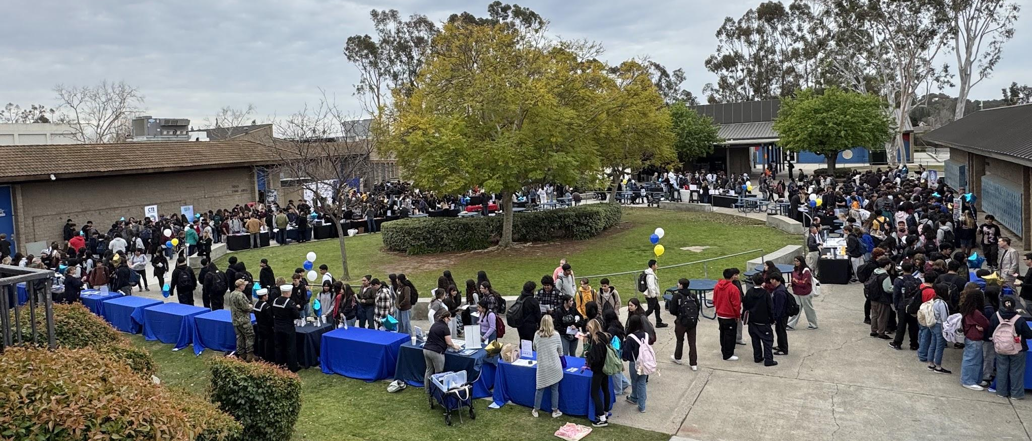

Programas de apoyo estudiantil
Feria Universitaria y de Oficios de SVUSD
@ ETHS en otoño de 2025
Feria de Empleo - 11 de febrero de 2026
Meriendas durante los exámenes finales
Celebraciones de premios
Becas para colegio y universidad
Noche de graduación, desayuno de graduados y premios
¡Únase al PSTO de El Toro Hoy!

Slide 6


Recaudación de fondos de la Academia de Conducción OCT
¡Utilice el código "ETHS" y el PSTO recibirá 50 dólares cuando se registre!

Slide 7
Noche de educación familiar de PSTO
Jueves 26 de marzo a las 6:30 en el Centro de Innovación Bailey Reunión general de PSTO y elecciones, seguida de una presentación a cargo del Dr. Ramírez,
Coordinador del Distrito, Preparación para la Universidad y la Vida Laboral
(Oportunidades de Educación Técnica/ Profesional y Programas de Orientación Profesional)

Slide 8
Conéctese con ETHS PSTO
Únase al grupo de recordatorio familiar de PSTO:
  Envíe un mensaje de texto "@pstofamily" al 81010
Síganos en Instagram y Facebook
  @ETHSPSTO y @ElToroChargers5K
Visitenos en www.ethsPSTO.org
Presidenta, Faith Lattomus - president@ETHSPSTO.org
Únase al PSTO de El Toro Hoy!

Slide 9

Agenda
Personal de asesoramiento y recursos de ETHS
Requisitos de graduación vs requisitos A-G
Graduación y opciones para después de la escuela secundaria
Presentación para estudiantes de grado 10
Comunicación y recursos

Slide 10

MTSS - Apoyo al comportamiento positivo en ETHS
En agosto de 2025, ETHS implementó nuestro Apoyo al Comportamiento Positivo. Todos los estudiantes conocen las expectativas de comportamiento en el aula y en toda la escuela. Cuando demuestren acciones que se alinean con el Respeto, Responsabilidad y Amabilidad, recibirán puntos que pueden redimir para un premio. Si demuestran acciones que no se alinean con nuestras expectativas, se aplicarán consecuencias y se notificará a los padres/tutores.

Slide 11
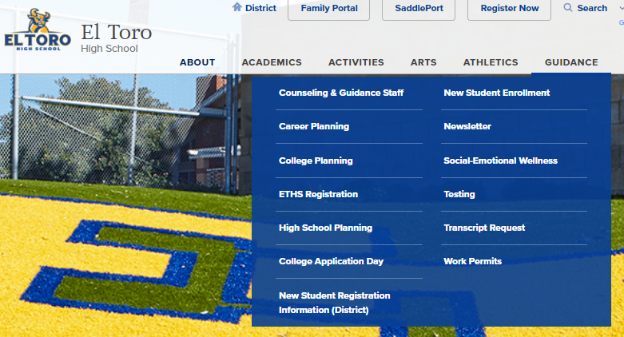
Información sobre asesoramiento
¡Anime a su estudiantes a visitarnos en el pasillo de consejería antes o después de la escuela, durante receso o período de almuerzo!
Visite la Página Web
del departamento de consejería
“Guidance.”
Siga la cuenta Instagram
@eths_counselors
Folder Google de Recursos
(a final de la presentación)

Slide 12
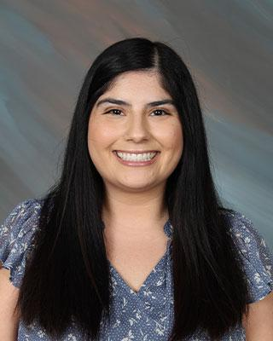
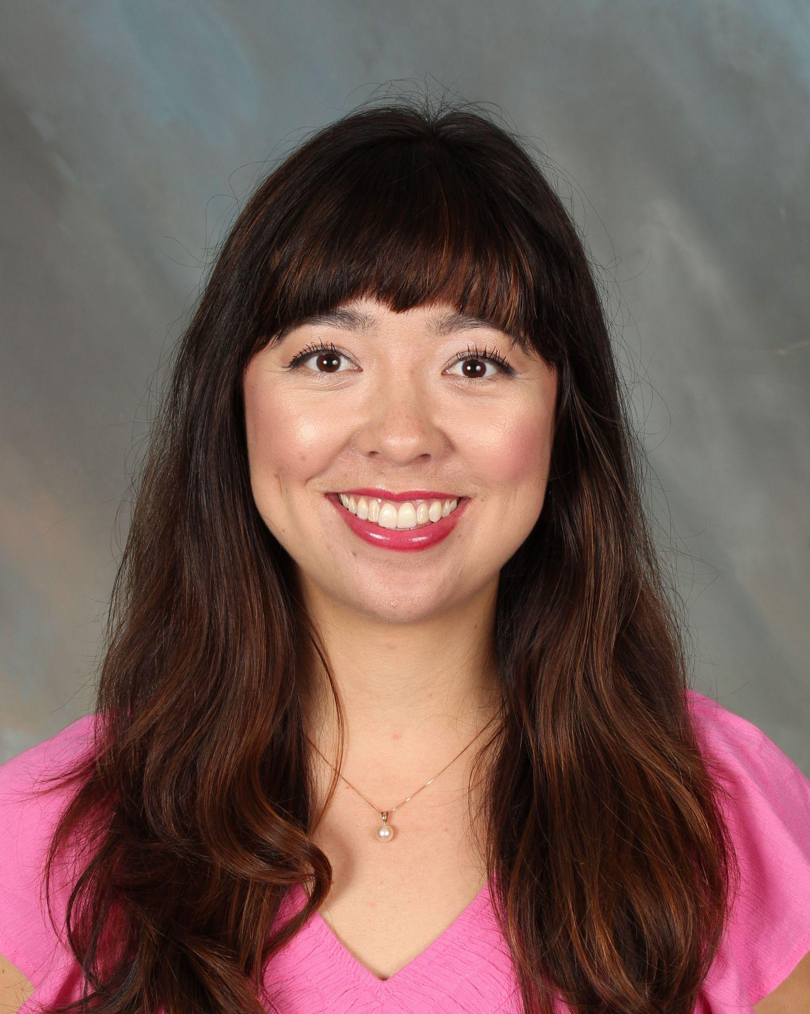
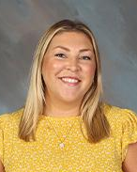
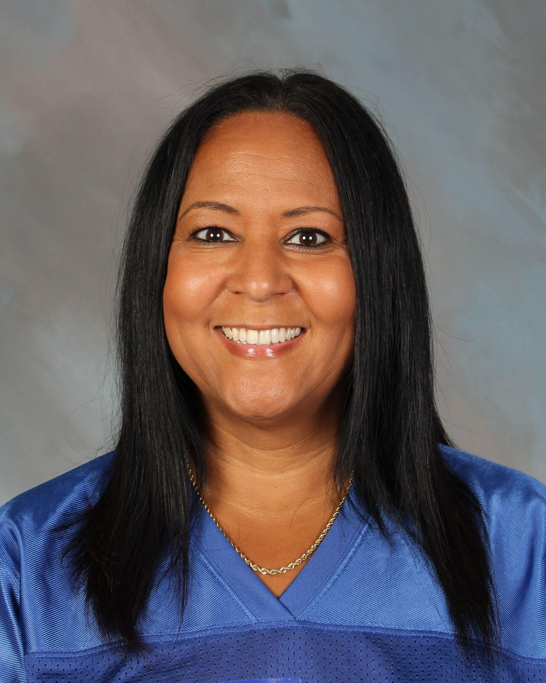
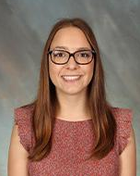
Consejeras Escolares ETHS
Audrie
Felix
Kami Kurisu
Carlyn
Baker
Dionne Coleman
Dasha Myers
(antes Ms. O’Neil)
A-Cro
Cru-Hern
Herr-Mom
Mon-R
S-Z

Slide 13
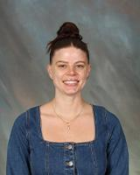
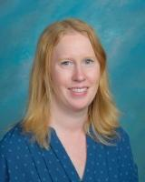
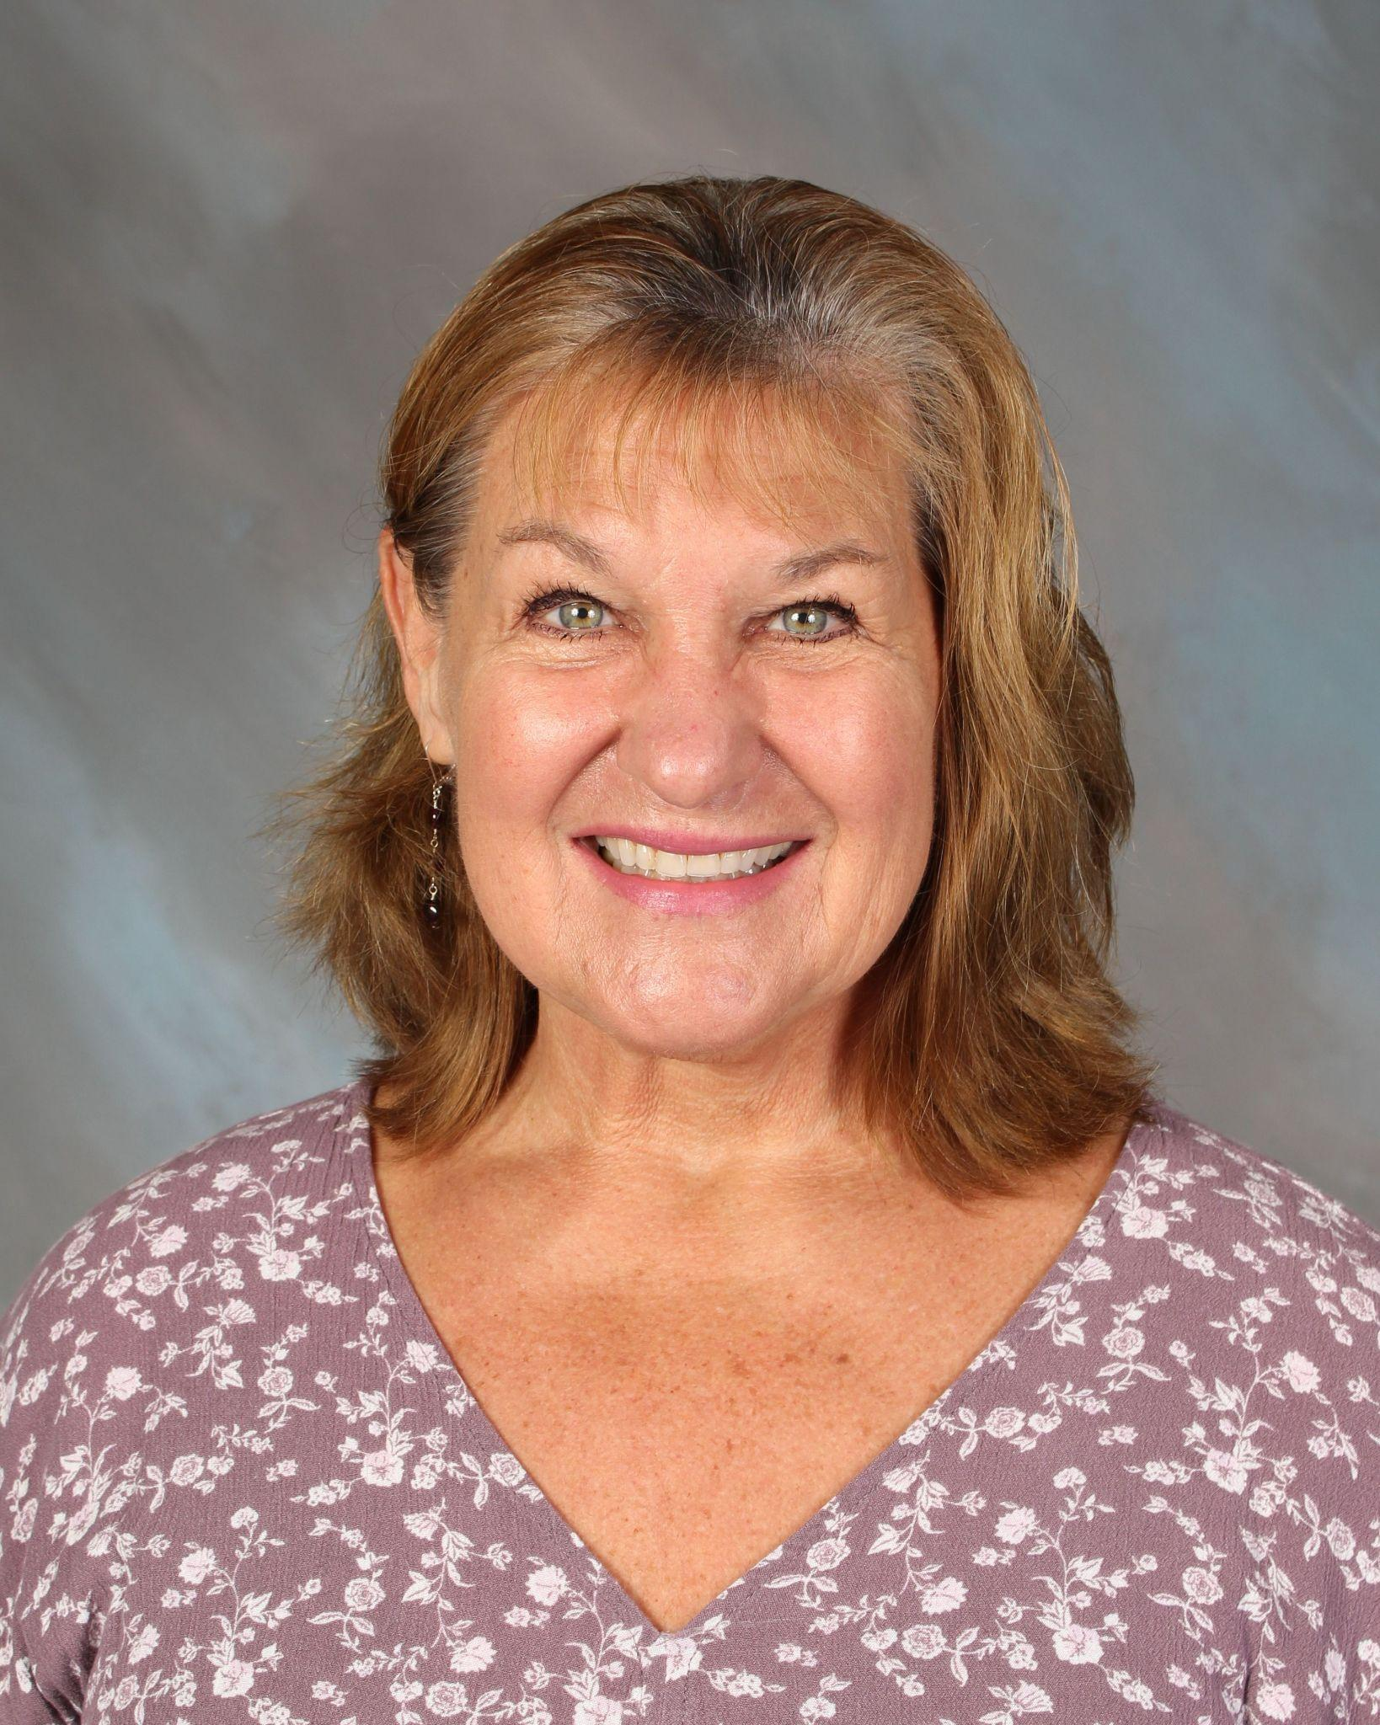
Técnicas de servicios estudiantiles de ETHS (SSTs)
Aly Graham
Aimee Rego
Julie Dickelman
A-Ga
Ge-N
O-Z
Sustituta al momento:
Mrs. Brady

Slide 14
¿Cómo podemos ayudarle?
TÉCNICOS
Ayuda con….
Registro
Preguntas de orientación generales
Programación de clases
Estado y Requisitos de Graduación
Formulario de Servicio Comunitario
Prueba de residencia
CONSEJEROS
Ayuda con...
Orientación universitaria y profesional
Apoyo socioemocional/de salud mental
Intervención Académica
Referencias para apoyo adicional

Slide 15
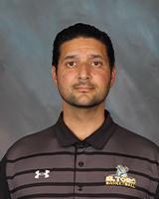
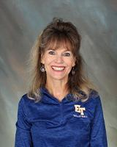
Personal de Orientación ETHS
Rod Hosseinzadeh
Brenda Tettemer
Subdirector de Orientación y Currículo
Secretaria de Orientación

Slide 16
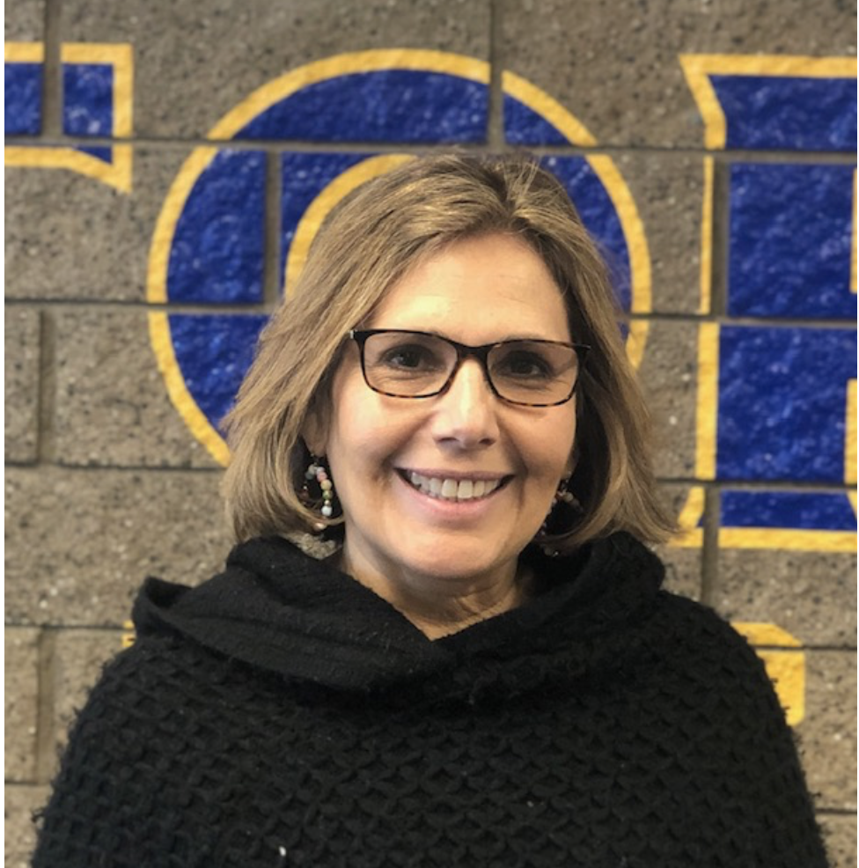
Enlace con la Comunidad ETHA
Ayuda a Multilingües sobre cualquier tema relacionado con la escuela
Información sobre recursos comunitarios - vivienda, alimentos, servicios médicos, salúd mental, etc.
Karen Kazemi
karen.kazemi@svusd.org
Extensión 236168

Slide 17
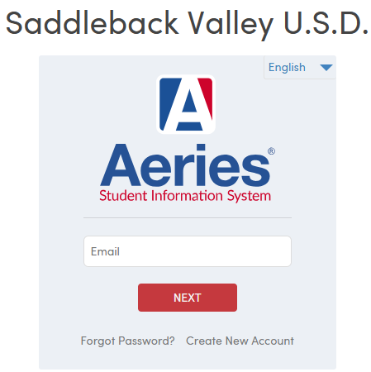
Portal familiar de Aeries
Asegúrese de iniciar una sesión en el Portal Familiar para acceder a información importante la asistencia, trascripción de créditos, calificaciones, etc. de su estudiante. Si no recuerdas sus datos de inicio de sesión, sigua las instrucciones del portal para restablecer su contraseña o llame a Servicios Tecnológicos de SVUSD al (949) 855-4357.
Paso 1: Vaya a la Pagina Web SVUSD and haga clic en “Portal Familiar”
Paso 2: Inicie sesión con su correo electrónico y contraseña.

Slide 18
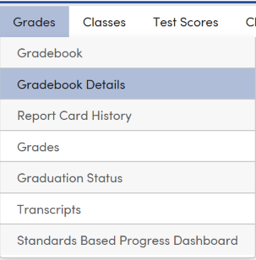
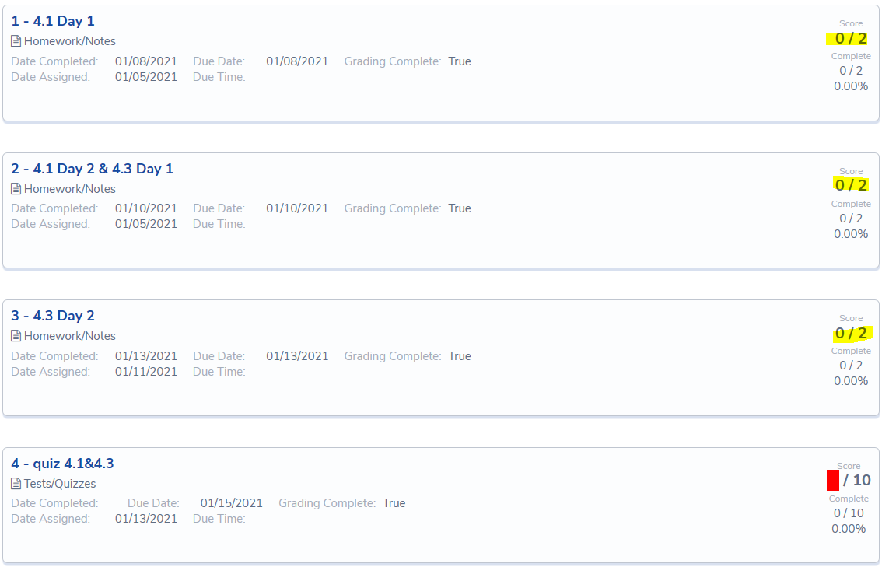
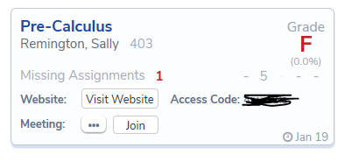
Portal familiar de Aeries - Calificaciones
Si tiene alguna pregunta sobre las tareas o las calificaciones, contacte el maestro directamente.

Slide 19
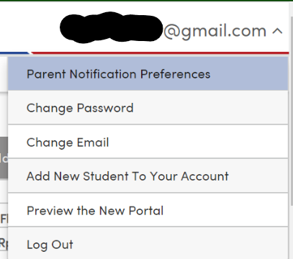
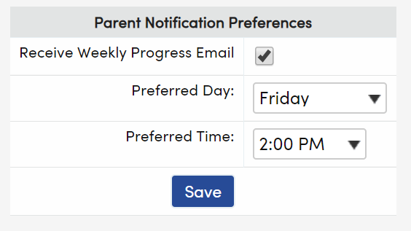
Portal familiar de Aeries: Correo semanal del progreso
ejemplo
¡Establezca notificaciones semanales para obtener las calificaciones y estar al tanto del progreso académico de su estudiante!

Slide 20
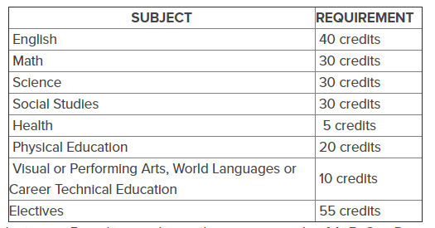

Requisitos de graduación vs Requisitos A-G
Se requieren 220 créditos para graduarse.
¿Qué clases cuentan para el crédito de Educación Física?
  Educación Física
  Atletismo, Grupo de animación
  Banda de música, Guardia de honor
  Caminata rápida, Entrenamiento con pesas (solo para estudiantes de grados 10 a 12)
Servicio comunitario: 8 horas en total (a lo largo de 4 años)

Slide 21
Requisitos A-G
¿Cómo puedo hacer realidad mi objetivo de asistir a una universidad de cuatro años?
*¡Debo obtener calificaciones de C o SUPERIOR en todas las asignaturas!*
Requisitos de la clase
Requisito de idioma mundial
A: Historia (2 años)
B: Inglés (4 años)
C: Matematica (3 años)
D: Ciencia (2 años)
G: Preparación universitaria (1 año)
E:
2 años del MISMO idioma
CSU: 2.5+
UC: 3.0+
Privadas/Fuera del Estado: Varía por escuela
Requisito VAPA
GPA- Promedio General
F:
1 año de un curso de Artes Visuales/Artes Escénicas

Slide 22
Recuperación de Crédito
¿Qué pasa si mi estudiante obtuvo una D o F?
Requisitos de graduación versus requisitos “A-G”
Opciones
  Escuela de verano: información disponible en marzo
  Escuela Nocturna - Recuperación de Créditos (semanal)
  Durante la escuela: Periodo 1 or tomar la misma clase de nuevo (diariamente)
  Escuela Secundaria Silverado
* * Para recuperación de crédito, comuníquese con la SST de su estudiante * *

Slide 23
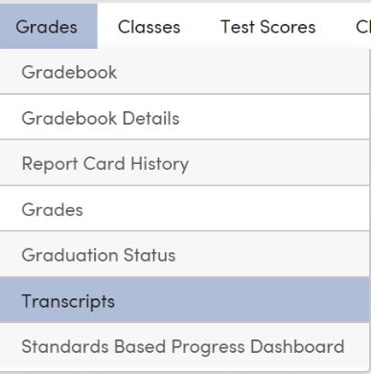
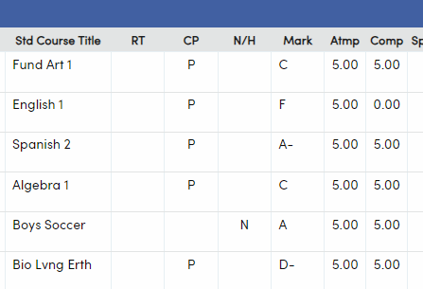
Verificación de transcripción
¡Revise el expediente académico de su estudiante para asegurarse de que va por buen camino a graduarse y/o cumplir con los requisitos A-G!
Promedio General “A-G”
Promedio General (GPA)
Debe retomar para graduarse
Debe retomar para cumplir requisitos A-G

Slide 24






Opciones después de la escuela secundaria
Escuela Vocacional/ Fuerza Laboral
Fuerzas Armadas
¿Qué opciones tienen mis alumnos después de la escuela secundaria?
Universidad 4 años
Colegio Comunitario

Slide 25
UC (Universidad de California)
Responder 4 preguntas de reflexión personal (PIQ).
Utilice la sección de "comentarios adicionales".
Requisitos
No se requiere tomar exámenes (ACT/SAT)
No se requiere carta de recomendación (excepto en casos de saturación).
Extra
Información General
9
Planteles
en todo
California
3.0 - Promedio General mínimo
Requisitos A-G
(C o mejor)
suplementario
*Promedio de calificaciones para UC/CSU: ¡solo se tienen en cuenta las calificaciones de grados 10 y 11!

Slide 26
CSU (Universidad del Estado de California )
Solicitud simple
Escuelas de la zona:
- CSU San Marcos
- CSU Fullerton
Requisitos
No se requiere tomar exámenes (ACT/SAT)
No carta de recomendación
No ensayo
Extra
Informacion General
23
Planteles en todo California
2.5 Promedio Mínimo
Requisitos A-G
(C or mejor)
Suplementario
*Promedio de calificaciones para UC/CSU: ¡solo se tienen en cuenta las calificaciones de grado 10 y 11!

Slide 27

Reloj de promedio de calificaciones para UC/CSU
El cálculo del promedio de calificaciones (GPA) para solicitar el ingreso a las universidades UC/CSU comienza en grado 10 y finaliza después del verano del grado 11.
De modo que…
¡Su estudiante DEBE recuperar cualquier asignatura reprobada
¡antes de que comience el grado 12!

Slide 28
Privado/Fuera del estado
¿Quieres estudiar fuera del estado sin pagar la matrícula para estudiantes de fuera del estado?
Programa de Intercambio Universitario del Oeste (Western Undergraduate Exchange - WUE)
Requisitos
Mayoría requiere cartas de recomendación.
Muchas requieren ensayos.
Algunas requieren el examen SAT/ACT.
Extra
Información General
Muchos utilizan la Solicitud Común (consulte la página web de la universidad).
Promedio de calificaciones varía (se recomienda un mínimo de 3.0).
Requisitos de admisión varían (se recomienda completar cursos A-G).
Suplementario

Slide 29
Community College
¡Programas de certificación disponibles!
¿Quieres asistir a CC gratis?
Programa de Promesa;
Ventaja para estudiantes de primer año
Requisitos
No se requieren cartas de recomendación
No se requieren ensayos
No se requieren exámenes SAT/ACT
Extra
Información general
116 planteres en California
Posible transferencia a universidad de 4 años
Diploma de escuela secundaria
- O -
Tener al menos 18 años de edad
Suplementario

Slide 30

¡Involucre a su estudiante!
¡Haga la etapa de su estudiante en ETHS una experiencia inolvidable!
Trabajo Voluntario
Experiencia Laboral
Clubs
Recuerda que la mayoría de las universidades valoran al estudiante en su totalidad y evalúan si sería una buena adición al campus.
Extracurricules

Slide 31

Sophomore Classroom Lesson
Objetivos de la lección:
Tome evaluación de perfil de intereses (“Interset Profiler”) de las universidades de California.
Explore opciones profesionales.
Descubra herramientas para prepararse para el futuro.

Slide 32

Universidades de California: ¡Explore universidades y carreras!
Explore las posibles universidades que le interesan a su estudiante
  Ubicación, costo, programas que ofrecen, etc.
  Empieze a crear la lista de universidades de su estudiante
Explore carreras que se alineen con las fortalezas e intereses de su estudiante
  Evaluaciones de "Inteligencia" o "Perfil de Intereses"
  Explore las opciones profesionales para su estudiante según sus resultados
Infórmese sobre cómo completar la FAFSA/CADAA y/o sobre becas
  Pestaña de Ayuda Financiera
¡Pida a su hijo/a que inicie sesión en CaliforniaColleges.edu con su correo electrónico y contraseña de estudiante de SVUSD!

Slide 33
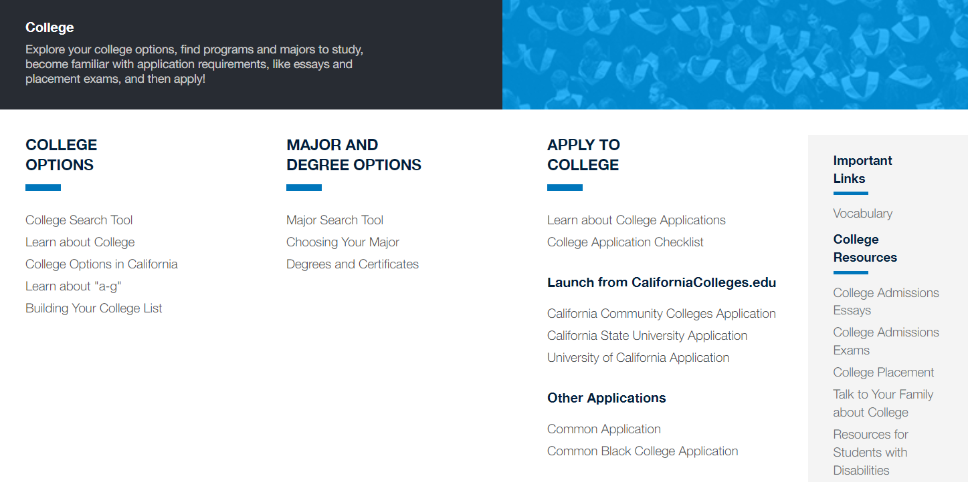
Universidades de California - Pestaña (tab) de Universidades

Slide 34
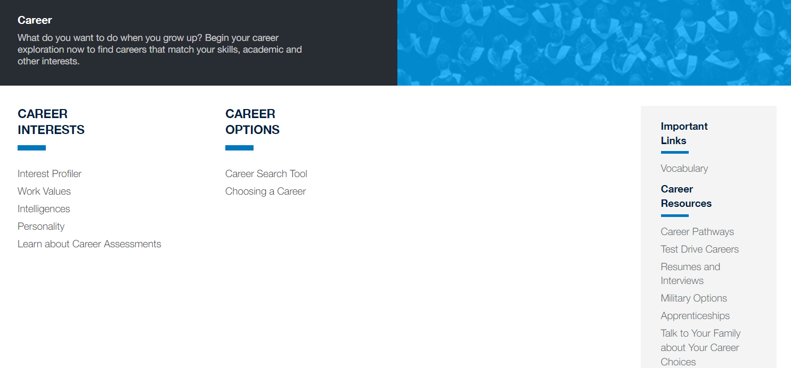
Universidades de California - Pestaña de carreras profesionales

Slide 35
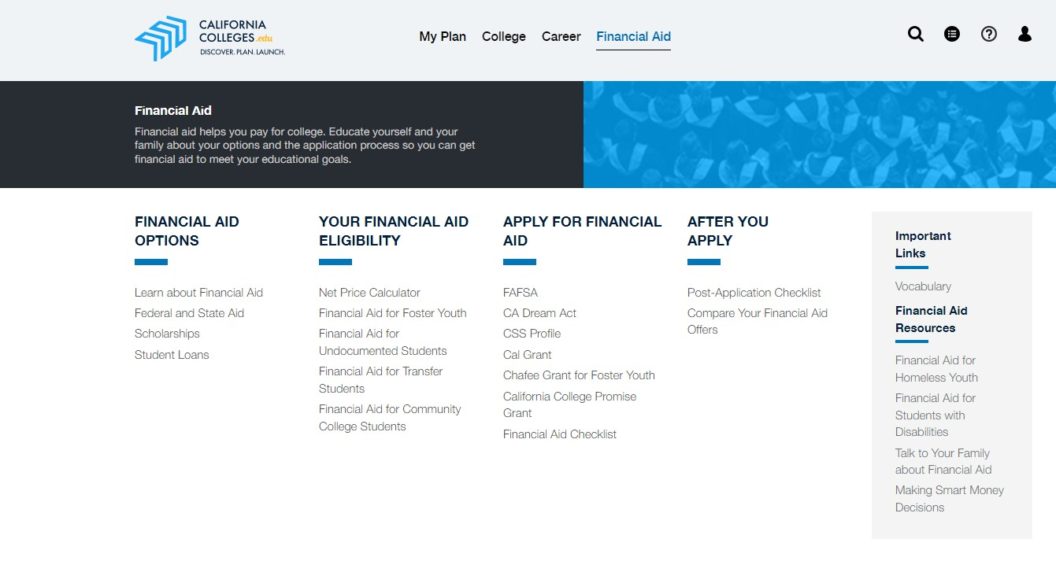
Universidades de California - Pestaña de ayuda financiera

Slide 36

Recursos para la universidad y la carrera profesional
“Roadtrip Nation” - Nación de viajes por carretera
  https://roadtripnation.com/
  https://roadtripnation.com/roadtrip/california-community-college-documentary
Viaje por carretera a los colegios comunitarios de California
“The College Tour” - El recorrido universitario
  https://www.thecollegetour.com/watch-now/
¡Ahora disponible en Amazon Prime!

Slide 37



Apoyo estudiantil
Académico/Universidad/
Carrera profesional
Socio/Emotional
¡Preparados para el futuro en California!
  En octubre de su grado 12
Jueves de preparación para el futuro
  Charlas con representantes universitarios y profesionales
  Apoyo para FAFSA/CADAA
Inscripción de cursos
  Reuniones individuales
Charlas en clase
Asesoramiento individual/grupal
Miércoles de bienestar
  Talleres y actividades que promueven bienestar
Feria de salud mental
  1 de abril durante tutorial
rETreat (Espacio de bienestar)
  Abierto durante el almuerzo
Referencias y recursos externos
Charlas en clase

Slide 38


Recursos de Salud Mental
Soluna - Aplicación gratis de salud mental para todos los estudiantes de California (de 13 a 25 años).
  Herramientas interactivas, conexión con compañeros, ayuda navegando recursos, atención personalizada
SVUSD - Recursos Salud Mental
  Diversos recursos (LGBTQ, asesoramiento en duelo, centros de asesoramiento, etc.)
988 Línea de Auxilio para Suicidio
  Marque 988 or Llame 800-273-TALK
Línea de texto cuando en Crisis
  Envie texto “Hello” a 741-741
Asesoramiento de bienestar mental
  Solicite a consejera estudiantil de un referido al Distrito
HAZEL - Plan de Salud Mental
  Referido por padres o consejera escolar
USC Telesalud - Universidad del Sur de California
Programa "Una Puerta" Western Youth Services

Slide 39
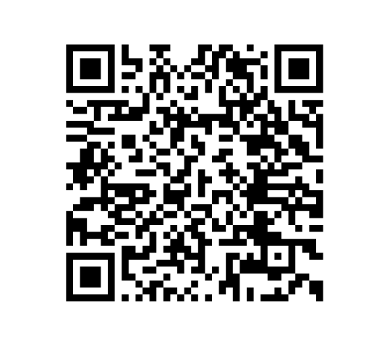
Gracias!
Escanee el código QR para accesar los recursos digitales.
¿Preguntas? Favor enviar correo electrónico a la consejera de su estudiante.
Miss Felix (A-Cro): audrie.felix@svusd.org
Miss Kurisu (Cru-Hern): kami.kurisu@svusd.org
Mrs. Baker (Herr-Mom): carlyn.baker@svusd.org
Mrs. Coleman (Mon-R): dionne.coleman@svusd.org
Mrs. Myers (S-Z): dasha.oneil@svusd.org
*antes Ms. O’Neil

